Slide 1


Slide 2
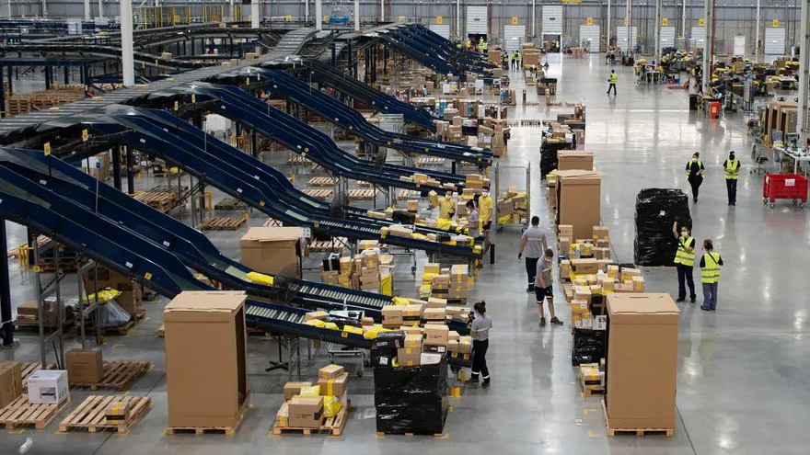
Mercado envios “FULFILLMENT”
-Tiene como objetivo la clasificación automatizada de 300.000 paquetes por dia.
-Depósito ubicado en el Mercado Central.
-1300 empleados adheridos al gremio de carga y descarga.

Slide 3
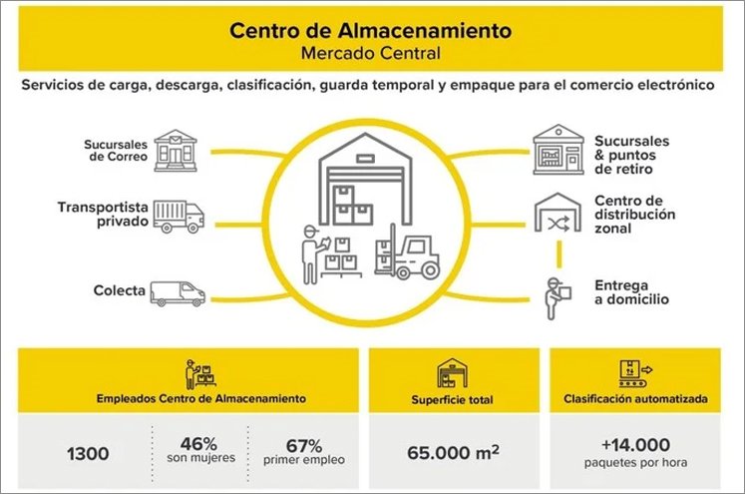

Slide 4
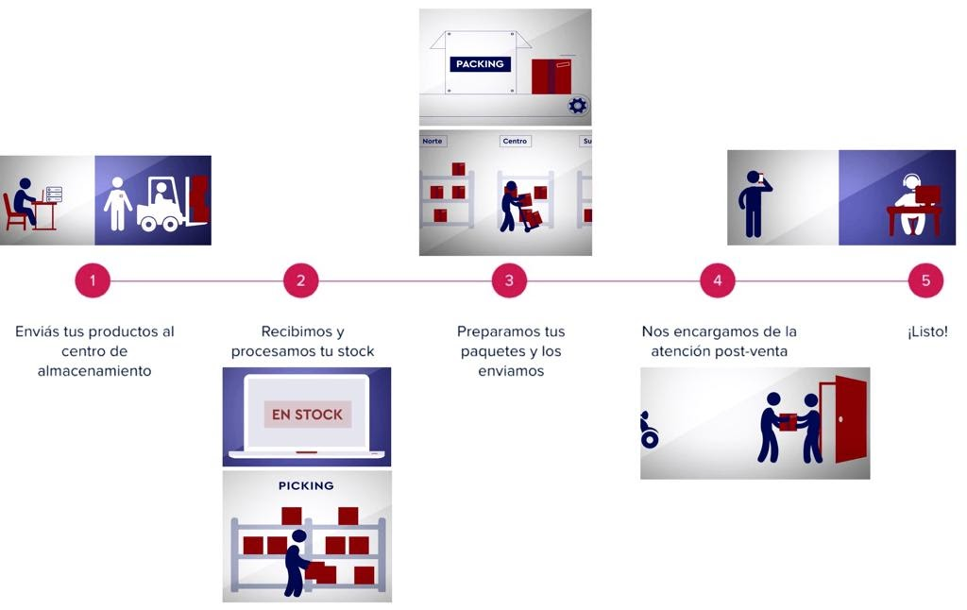
Cómo opera un Centro de Distribución “Fulfillment”

Slide 5
Mercado Libre en función al gremio de “carga y descarga”
Más de 1.000 trabajadores se encuadran bajo la órbita del sindicato por medio de un convenio con la empresa para realizar ciertas actividades denominadas: “Actividades de soportes vinculadas con el comercio electrónico”.

Slide 6
Las Principales características por la cual se elige el mismo:
- Banco de horas, 192 horas mensuales.
- No hay horas extras.
- No hay categorías laborales.
- Los empleados son polifuncionales.

Slide 7
Empleados adheridos a “carga y descarga”:
El nivel de satisfacción es muy alto.
En Junio de 2020 el salario era entre $70.000 y $78.000, 26% mayor que en “Camioneros”.
Reciben premios y bonificaciones extra.
Por la cuarentena recibieron un plus del 15% de su salario.

Slide 8
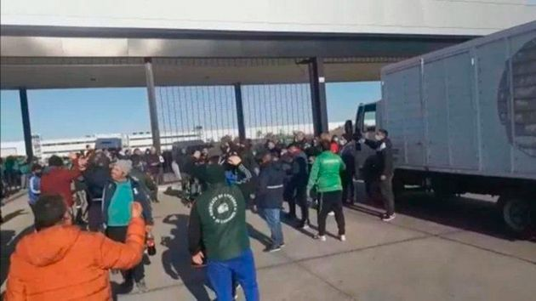
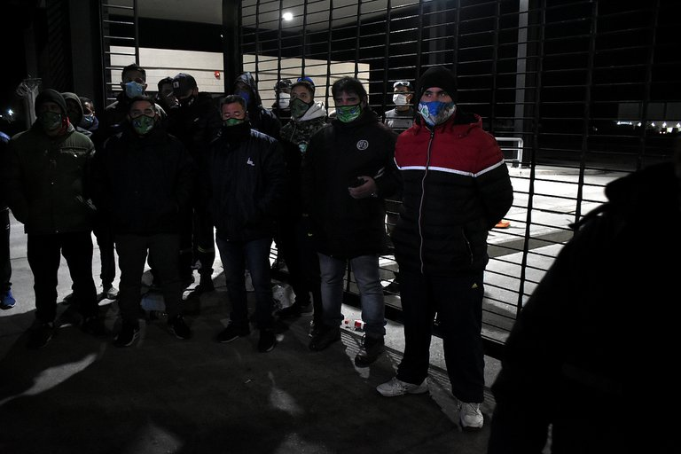
Esto causó varios problemas en estos días, ocasionados por otro gremio.
Se bloquearon los principales centros de Distribución.
No se podía entrar, ni despachar mercadería.
Los empleados no podían trabajar dadas las condiciones.
Imágenes del hecho:

Slide 9



La contienda sindical
Camioneros denunció reforma laboral encubierta
Posibilidad de ampliación de formato de trabajo a más empresas
1200 afiliados en disputa
Daniel Vila.
Secretario Gral.
UTCYDRA
vs.
Hugo y Pablo Moyano.
Secretario Gral. y Adjunto del Sindicato de Choferes de Camiones

Slide 10
El trasfondo político
Ministerio de Trabajo homologa convenio por segunda vez con sindicato UTCYDRA. Camioneros procede a la impugnación.
Pandemia
Tiempo
Dic 2019
Julio 2020
Marzo 2020
Dante Sica aprueba convenio colectivo de trabajo AD HOC con consenso de MELI y UTCYDRA.
Bloqueo de los centros de distribución
Intervención Ministerio de Trabajo.
Conformación “Mesa de Diálogo”
¨Acuerdo de paz social¨

Slide 11
Conclusiones
Crecimiento y nuevas oportunidades.
Nuevas formas de trabajo que benefician a todos.
Buenos resultados con mercado envios full.

